Slide 1
छात्र जनमत संग्रह
छात्रों की पहचान तथा अनुभवों के आधार पर अलग किया गया
विशेष शिक्षा डेटा
रोसाना बिस्सेग्लिया, पीएचडी
मारिया ग्लिसिक, पीएचडी
अनुसंधान और जवाबदेही विभाग

Slide 2
Definitions
व्यक्तिगत शिक्षा योजना (आईईपी) (जहां भी इस दस्तावेज़ में आईईपी की बात की गयी हो) में औपचारिक, अनौपचारिक और प्रतिभाशाली आईईपी शामिल हैं।
अनुपातहीन सूचकांक किसी कार्यक्रम या सेवा में किसी समूह के प्रतिनिधित्व का माप है। इससे इस सवाल का जवाब मिलता है कि क्या किसी विशिष्ट पहचान वाले व्यक्तियों के समूह को किसी दिए गए कार्यक्रम या सेवा में उसी अनुपात में प्रतिनिधित्व मिलता है जिस अनुपात में व्यापक आबादी में उनकी उपस्थिति है ।

Slide 3
अनुपातहीन सूचकांक
अनुपातहीन सूचकांक (डीआई) की गणना निम्नलिखित ढंग से की जाती है:
अनुपातहीन सूचकांक (डीआई) =
व्याख्या:
डीआई मूल्य अगर 1 के बराबर हो तो इस का अर्थ है कि समुचित आबादी के अनुपात से जो भी संकेत मिले, उसकी तुलना में बराबर का प्रतिनिधित्व अथवा बराबरी
डीआईमूल्य अगर 1 से ज़्यादा हो तो इस का अर्थ है कि समुचित आबादी के अनुपात से जो भी संकेत मिले, उसकी तुलना में अनुपात से अधिक प्रतिनिधित्व
डीआई मूल्य अगर 1 से कम हो तो इस का अर्थ है कि समुचित आबादी के अनुपात से जो भी संकेत मिले, उसकी तुलना में अनुपात से कम प्रतिनिधित्व
किसी विशेष दिलचस्पी के किसी विशेष कार्यक्रम में समूह A के छात्रों का %
एचडीएसबी की कुल छात्र संख्या में ग्रुप ए समूह A के के छात्रों का %

Slide 4
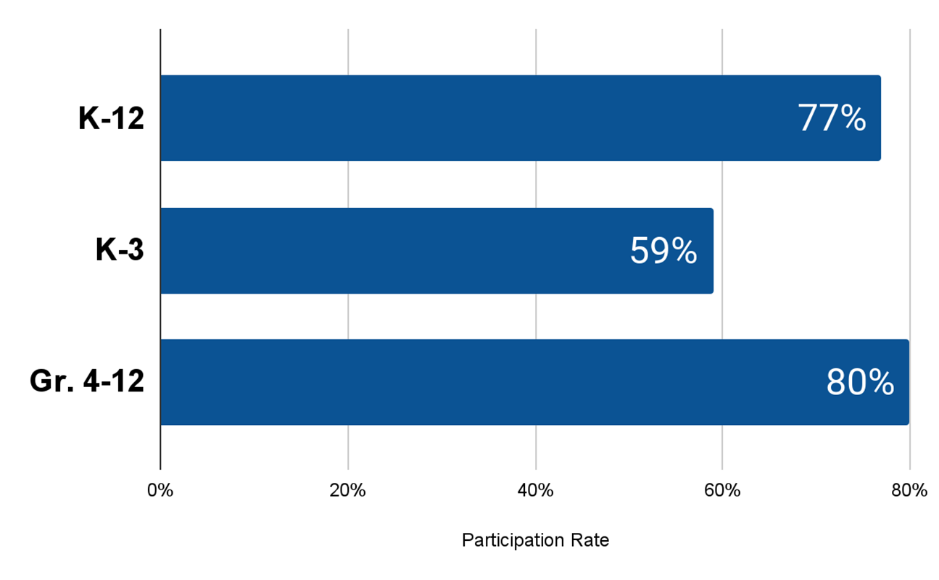
भाग लेने की दर - आईईपी वाले छात्र
कि - 12
कि - 3
ग्रेड 4 - 12
भाग लेने की दर
Notes:
समग्र भागीदारी
आईईपी वाले K-12 छात्र - 12,393 में से 9,567 = भाग लेने की 77% दर

Slide 5
आईईपी वाले छात्र कौन हैं?

Slide 6
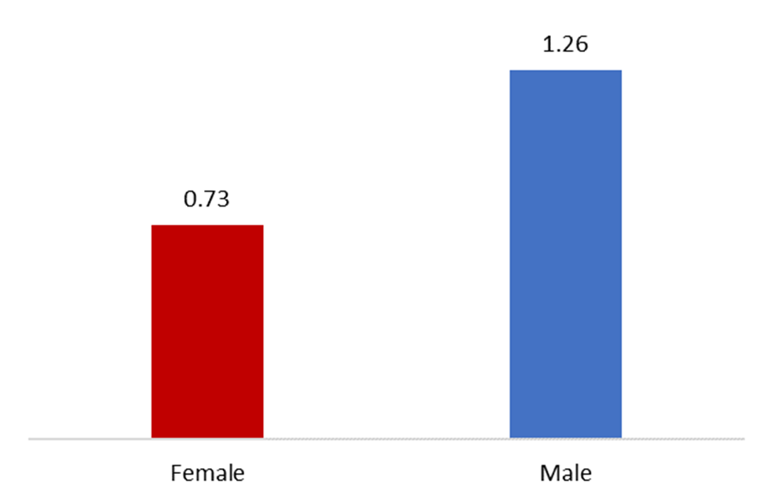
पंजीकरण के मुताबिक लिंग अनुसार आईईपी
स्त्रियां
पुरुष
Notes:
पुरुष छात्रों के पास आईईपी होने की संभावना कुल एचडीएसबी छात्र संख्या में उनकी उपस्थिति की तुलना में 1.26 गुना अधिक है। इसके अलावा, पुरुष छात्रों के पास महिला छात्रों की तुलना में आईईपी होने की संभावना 1.7 गुना अधिक (डेटा नहीं दिखाया गया) है।

Slide 7
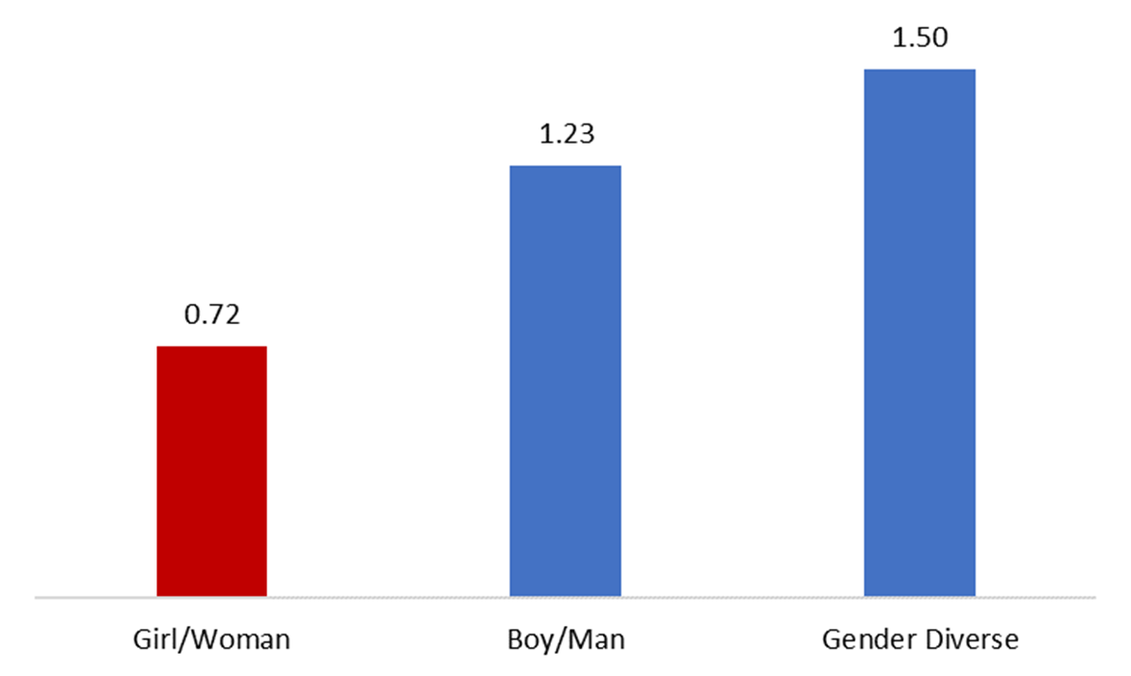
लिंग पहचान के अनुसार आईईपी
लड़की/ स्त्री
लड़का/पुरुष
विभिन्न लिंग
Notes:
जो छात्र अपनी पहचान लड़के/पुरुष के तौर पर करते हैं, अथवा विभिन्न लिंगीय छात्र हैं, आईईपी वाले छात्रों में उनकी संख्या अनुपात से अधिक है। विभिन्न लिंगीय छात्रों के पास आईईपी होने की संभावना एच.डी.एस.बी. की समुचित आबादी में उनकी संख्या की तुलना में 1.5 गुना अधिक तथा लड़कियों/ महिलाओं की तुलना में उनके पास आईईपी होने की संभावना 2 गुना अधिक है (ग्राफ दिखाया नहीं गया)। लड़कों/पुरुषों के पास लड़कियों/महिलाओं की तुलना में आईईपी होने की संभावना 1.7 गुना अधिक है।
जो छात्र अपनी पहचान लड़के/ पुरुष के तौर पर करते हैं, के पास आईईपी होने की संभावना एच.डी.एस.बी. की समुचित आबादी में उनकी संख्या के अनुसार जो भविष्यवाणी होनी चाहिए, उसकी तुलना में 1.2 गुना अधिक है।

Slide 8
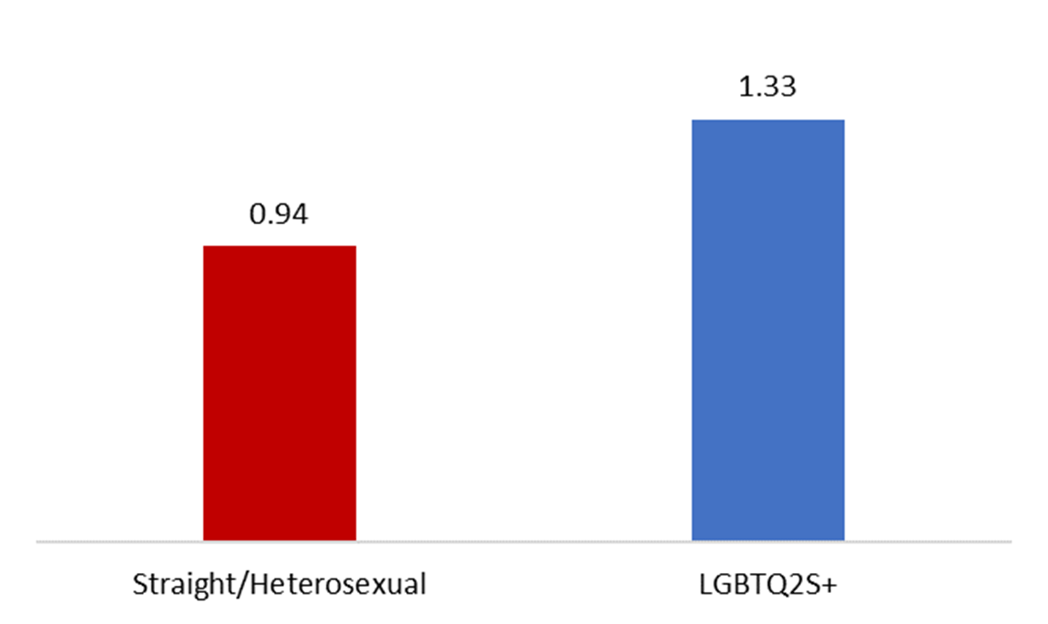
लैंगिक अभिविन्यास के अनुसार आईईपी
विषमलिंगी/ इतरलिंगी
एल.जी.बी.टी.क्यू.2एस.+
Notes:
एल.जी.बी.टी.क्यू.2एस.+ के पास आईईपी होने की संभावना एच.डी.एस.बी. की समुचित आबादी में उनकी संख्या के अनुसार जो भविष्यवाणी होनी चाहिए, उसकी तुलना में 1.3 गुना अधिक है।

Slide 9
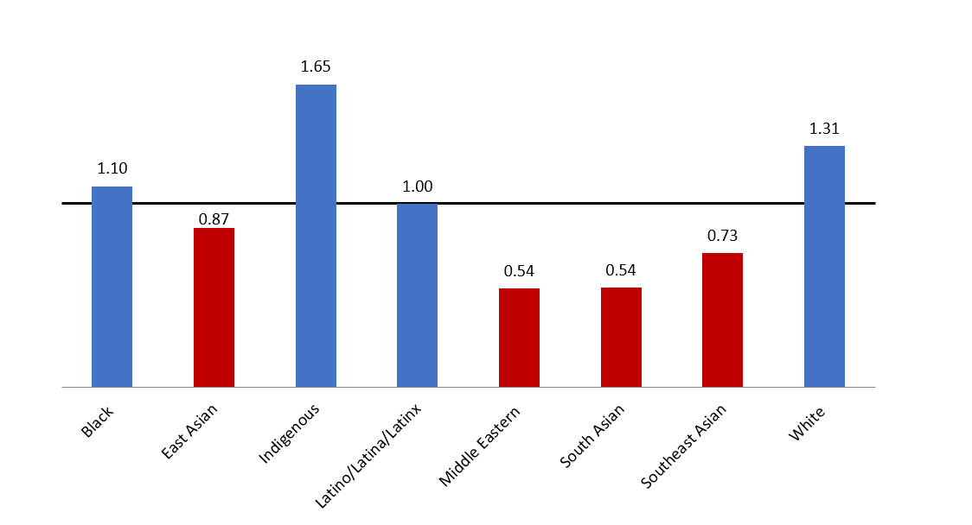
जातीय आधार के अनुसार आईईपी
अनुपात से अधिक
अनुपात से कम
काले
श्वेत
मूल निवासी
मध्य पूर्वी
पूर्वी एशियाई
लैटिनो/लेटिना/ लाटिन्स
दक्षिण एशियाई
दक्षिण पूर्वी एशियाई
Notes:
आईईपी वाले छात्रों में काले, मूलनिवासी तथा श्वेत छात्रों की प्रतिनिधिता अनुपात से अधिक है। विशेषकर मूल निवासी छात्रों के पास आईईपी होने की संभावना एच.डी.एस.बी. की समुचित आबादी में उनकी संख्या के अनुसार जो भविष्यवाणी होनी चाहिए, उसकी तुलना में 1.6 गुना अधिक है।

Slide 10
आईईपी वाले छात्र अपने स्कूल के वातावरण, अपनेपन की भावना तथा सकारात्मक प्रतिनिधित्व को क्या दर्जा देते हैं?

Slide 11
स्कूल के वातावरण तथा अपनेपन की भावना के अनुसार आईईपी
अनुपात से अधिक
अनुपात से कम
स्कूल के सकारात्मक वातावरण के बारे में कम भावना
अपनेपन के एहसास के बारे में कम भावना
आईईपी
आईईपी के बिना
आईईपी
आईईपी के बिना
Notes:
एच.डी.एस.बी. की समुचित आबादी में आईईपी वाले छात्रों में उनकी संख्या के अनुसार जो भविष्यवाणी होनी चाहिए, उसकी तुलना में वे स्कूल का सकारात्मक वातावरण कम होने की दर बताए जाने की संभावना 1.2 गुना अधिक है। .

Slide 12
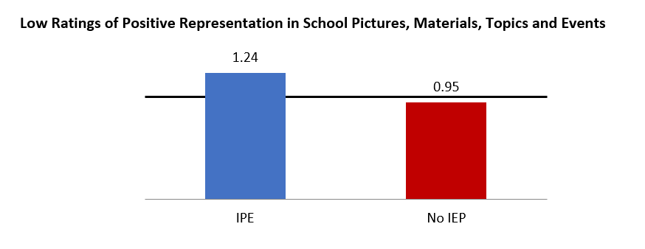
सकारात्मक प्रतिनिधित्व के अनुसार आईईपी
अनुपात से अधिक
अनुपात से कम
स्कूल की तस्वीरों, सामग्रियों, मजमूनो तथा समागमों में सकारात्मक प्रतिनिधित्व के बारे में कम दर्जा देना
स्कूल की तस्वीरों, सामग्रियों, मजमूनो तथा समागमों में सकारात्मक प्रतिनिधित्व के बारे में कम दर्जा देना
आईईपी
आईईपी के बिना
Notes:
आईईपी वाले छात्रों की स्कूल की तस्वीरों, सामग्रियों, मजमूनो तथा समागमों में सकारात्मक प्रतिनिधित्व की संभावना एच.डी.एस.बी. की समुचित आबादी में उनकी संख्या के अनुसार जो भविष्यवाणी होनी चाहिए, उसकी तुलना में 1.2 गुना कम है।

Slide 13
आईएपी वाले छात्र स्वास्थ्य, स्कूल में भाग लेने तथा रिश्तो में कैसा प्रदर्शन करते हैं?

Slide 14
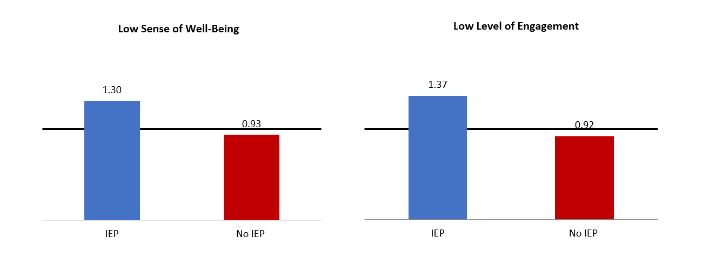
स्वास्थ्य तथा भाग लेने के अनुसार आईईपी
अनुपात से अधिक
अनुपात से कम
स्वास्थ्य की कम भावना
भाग लेने के बारे में कम भावना
आईईपी
आईईपी के बिना
आईईपी
आईईपी के बिना
Notes:
आईईपी वाले छात्रों में स्वास्थ्य का एहसास कम होने तथा भाग लेने का एहसास कम होने की एच.डी.एस.बी. की समुचित आबादी में उनकी संख्या के अनुसार जो भविष्यवाणी होनी चाहिए, उसकी तुलना में 1.3 गुना कम है। जिन छात्रों के पासआईईपी नहीं है, उनकी तुलना में इनमें स्वास्थ्य का एहसास कम होने तथा भाग लेने का एहसास कम होने की संभावना 1.3 गुना अधिक होती है (डाटा दिखाया नहीं जा रहा)।

Slide 15
रिश्तों के अनुसार आईईपी
अनुपात से अधिक
अनुपात से कम
छात्र- शिक्षक रिश्ते
छात्र- छात्र रिश्ते
आईईपी
आईईपी के बिना
आईईपी
आईईपी के बिना
Notes:
आईईपी वाले छात्रों में छात्र-शिक्षक रिश्ते का गुणवत्ता कम होने की संभावना 1.2 गुना अधिक तथा एच.डी.एस.बी. की समुचित आबादी में उनकी गिनती के अनुसार जो भविष्यवाणी होनी चाहिए, उसकी तुलना में छात्र-शिक्षक रिश्ते की गुणवत्ता कम होने की संभावना 1.53 गुना अधिक है।

Slide 16
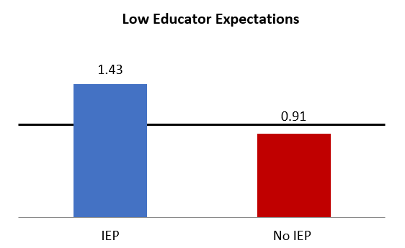
शिक्षक की अपेक्षाओं के अनुसार आईईपी
अनुपात से अधिक
अनुपात से कम
शिक्षक की कम अपेक्षाएं
आईईपी
आईईपी के बिना
Notes:
एच.डी.एस.बी. की समुचित आबादी में आईईपी वाले छात्रों में उनकी संख्या के अनुसार जो भविष्यवाणी होनी चाहिए, उसकी तुलना में इन छात्रों में यह बताए जाने की संभावना 1.4 गुना अधिक अधिक है कि शिक्षकों की अपेक्षाएं उनसे कम है।

Slide 17
अगले कदम
विभिन्न आवश्यकताओं वालों तथा तैनातीयों वाले छात्रों के अनुभवों तथा परिणामों को अधिक अच्छी तरह समझने के लिए आईईपी समूह को और अधिक बांट कर अतिरिक्त विश्लेषण किए जाएंगे।
पूरी प्रणाली के लक्ष्यों और प्रतिक्रिया रणनीतियों को वरिष्ठ टीम द्वारा और परिष्कृत किया जाएगा।

